Slide 1

与Linux的第一次亲密接触
孟宁
关注孟宁

Slide 2
与Linux的第一次亲密接触
Linux发展简史与黑客文化
安装Linux系统, 以Ubuntu虚拟机为例
购买Linux云主机，以阿里云主机为例
Linux目录结构及常用命令
实验：安装Linux虚拟机环境，配置网络及共享文件

Slide 3
Linux发展简史
什么是Linux？
“Linux”的内涵
自由软件运动和开源许可证
Linus Torvalds vs. Richard M. Stallman
Linux发展简介

Slide 4

什么是Linux？
Linux是一个类Unix（Unix-like）的操作系统，在1991年发行了它的第一个版本
在Linux内核维护网站上有“What is Linux?”
https://www.kernel.org/linux.html（扫右下角二维码获取该连接）
What is Linux?

Slide 5
What is Linux?
Linux的来历和目标：Linux is a clone of the operating system Unix, written from scratch by Linus Torvalds with assistance from a loosely-knit team of hackers across the Net. It aims towards POSIX（注：Portable Operating System Interface Standard可移植操作系统接口标准 由IEEE制订，并由ISO接受为国际标准。） and Single UNIX Specification compliance.
Linux的功能：It has all the features you would expect in a modern fully-fledged Unix, including true multitasking, virtual memory, shared libraries, demand loading, shared copy-on-write executables, proper memory management, and multistack networking including IPv4 and IPv6.

Slide 6
What is Linux?
Linux支持的目标体系结构：Although originally developed first for 32-bit x86-based PCs (386 or higher), today Linux also runs on a multitude of other processor architectures, in both 32- and 64-bit variants.
Linux is easily portable to most general-purpose 32- or 64-bit architectures as long as they have a paged memory management unit (PMMU) and a port of the GNU C compiler (gcc) (part of The GNU Compiler Collection, GCC).

Slide 7

“Linux”的内涵
在不同的语境下，“Linux”具有不同的内涵，例如：
Linux内核、Linux系统或Linux开发套件等术语。
严格来说，Linux指的是Linus Torvalds维护的（及通过主要镜像网站发布的）内核。
GNU/Linux
GNU/Linux的拥护者们认为，Linux仅仅是指Linux内核，而整个Linux系统的大部分都建立在GNU软件之上。

Slide 8

What is GNU?
gnu.org
GNU is a Unix-like operating system that is free software—it respects your freedom. You can install Linux-based versions of GNU which are entirely free software.
The GNU Project was launched in 1984 to develop the GNU system. The name “GNU” is a recursive acronym for “GNU's Not Unix!”. "GNU" is pronounced g'noo, as one syllable, like saying "grew" but replacing the r with n.
A Unix-like operating system is a software collection of applications, libraries, and developer tools, plus a program to allocate resources and talk to the hardware, known as a kernel.
The Hurd, GNU's own kernel, is some way from being ready for daily use. Thus, GNU is typically used today with a kernel called Linux. This combination is the GNU/Linux operating system. GNU/Linux is used by millions, though many call it "Linux" by mistake.

Slide 9
The free software movement
自由软件关乎用户的自由：人们应当可以以任何有价值的方式自由地使用软件。软件不同于生活中的事物 — 它不同于椅子、三明治或是汽油 — 软件可以更容易地被复制或修改。恰恰是这一特性，使得软件更为有用。我们由此坚信，软件的这一天然属性应该被用户利用。
您认为软件应该是自由的吗？包括对所有人开源、自由修改和发布等。
自由软件、开源软件、免费软件、商业软件

Slide 10
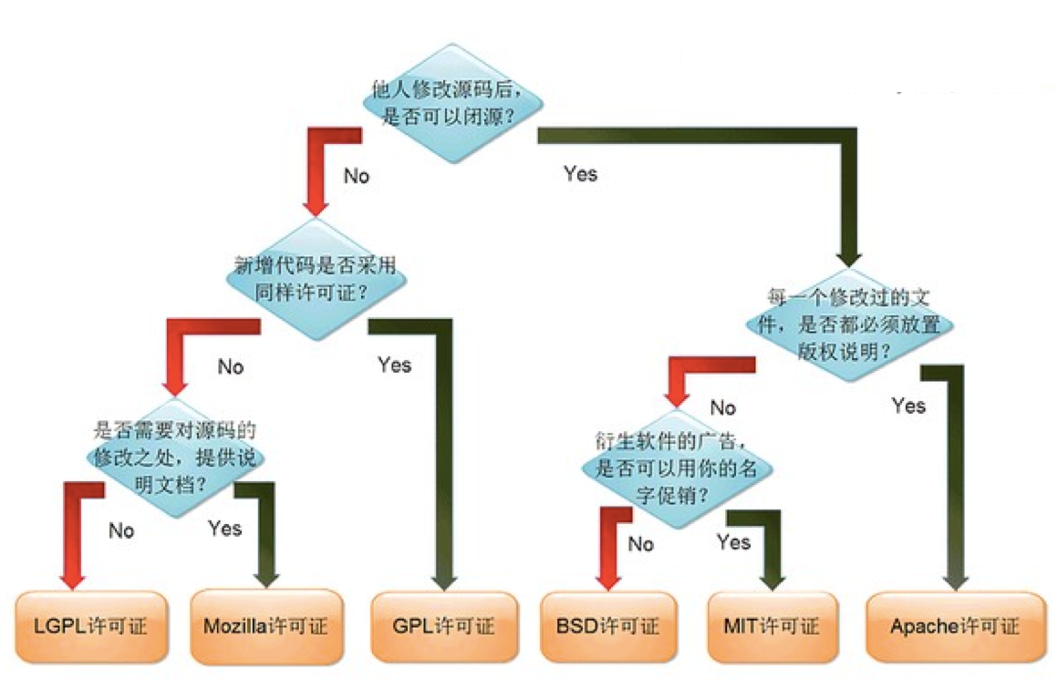
开源协议

Slide 11
GNU GPL
GPLv2许可证只能解决版权问题，不能解决专利问题.
GPLv3解决专利问题的重要思路：沉淀在互联网上绝大多数知识产权是属于开源的，在当代，很少有组织和个人不上网。如果持有隐性专利的组织或个人要状告开源软件发行者专利侵权，那后者也有可能反告前者在互联网上对“开源”的侵权，从而达到权利公平、法律平衡的制约效果。
GPLv3捍卫自由对抗数字霸权，但遭到业界抵制
Linus Torvalds：DRM并不坏，还会有助于改进软件的安全性，所以并不支持GNU GPLv3。将来也不打算将Linux的许可证升级到GNU GPLv3。
Stallman：数字霸权管理（DRM）具有要剥夺人类在数字时代的自由的本质。在利益的驱使下，许多大公司将DRM强加给了公众。如今，DRM正在对我们的自由步步紧逼。GNU GPLv3要保护用户的自由。

Slide 12
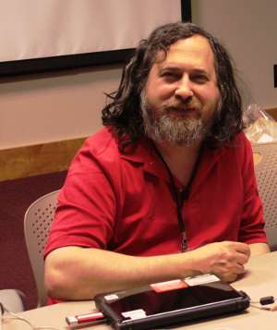
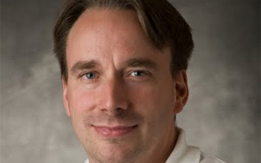
Linus Torvalds vs. Richard M. Stallman

Slide 13

Linux世界的两个大神
https://stallman.org/photos/rms-working/

Slide 14


LF vs. FSF
Linux Foundation
Free Software Foundation
The Linux Kernel Organization
The Linux Kernel Organization is managed by The Linux Foundation, which provides full technical, financial and staffing support for running and maintaining the kernel.org infrastructure.
Linus Torvalds is a Fellow, but Torvalds remains the ultimate authority on what new code is incorporated into the standard Linux kernel.
Free Software Foundation
Richard M. Stallman, founder and president of the FSF, Gerald J. Sussman, Professor of Electrical Engineering at MIT, Geoffrey Knauth, Computer Science Instructor at Lycoming College , Henri Poole, founder of CivicActions, Hal Abelson, Professor of Electrical Engineeering and Computer Science at MIT, Benjamin Mako Hill, Fellow, MIT Center for Future Civic Media, Bradley Kuhn, president of the Software Freedom Conservancy.

Slide 15
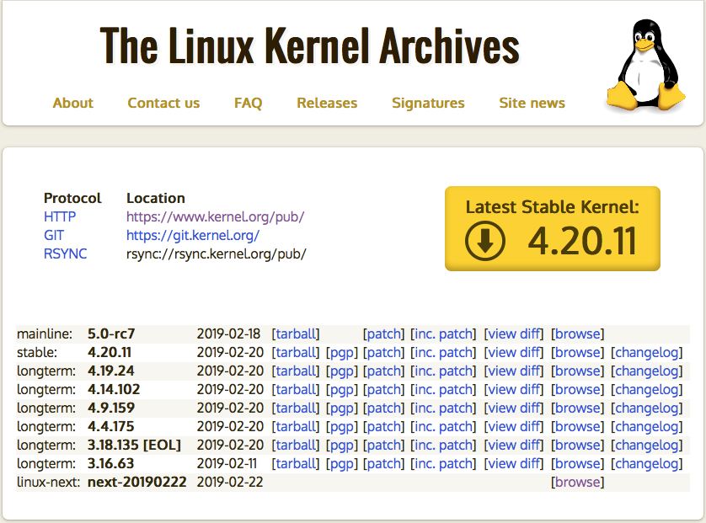
Linux发展简史
1991年11月，芬兰赫尔辛基大学的学生 Linus Torvalds写了个小程序，后来取名为Linux，放在互联网上。他表达了一个愿望，希望借此搞出一个操作系统的“内核”来，这完全是一个偶然事件
1993，在一批高水平黑客的参与下，诞生了Linux 1.0 版
1994年，Linux 的第一个商业发行版 Slackware 问世
1996年，美国国家标准技术局的计算机系统实验室确认 Linux 版本 1.2.13（由 Open Linux 公司打包）符合 POSIX 标准
2001年，Linux2.4版内核发布
2003年，Linux2.6版内核发布，Linux内核版本号由3组数字组成：x.y.z，x内核主版本；y偶数表示稳定版本，奇数表示开发中版本；z是错误修补的次数。
2011年，Linux3.0版内核发布，第三个10年开始，3.0-3.18
2015年，Linux4.0版内核发布，实时内核补丁，4.0-4.20
2019年，Linux5.0 coming soon，版本号手指+脚趾数不过来了
kernel.org，2019/02/23

Slide 16
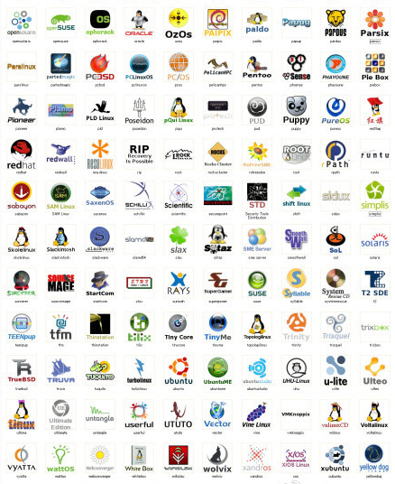
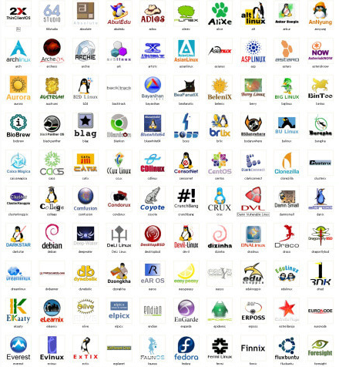
Linux发行版
From http://distrowatch.com

Slide 17
黑客文化
黑客 vs. 骇客
黑客的价值观
黑客们的故事
好莱坞风格的黑客入侵
如何成为一名黑客？

Slide 18
黑客 vs. 骇客
黑客一词来源于英文hacker，原指醉心于计算机技术，水平高超的电脑专家，尤其是程序设计人员，早期在美国的电脑界是带有褒义的。但在媒体报导中，黑客一词往往指那些“软件骇客”(software cracker)。
黑客成就了互联网，成就了个人电脑，成就了自由软件，黑客是计算机和互联网革命真正的英雄和主角。
现实社会中，那些专门利用计算机搞破坏或恶作剧的人，被区别称为骇客(Cracker)。
本质区别：黑客是创造者，骇客是破坏者。

Slide 19
黑客的价值观
《黑客：计算机革命的英雄》(Hackers: Heros of the Computer Revolution)一书将黑客的价值观总结为六条“黑客伦理”（hacker ethic)，直到今天这几条伦理都被视为这方面的最佳论述。
0 使用计算机以及所有有助于了解这个世界本质的事物都不应受到任何限制。任何事情都应该亲手尝试。
1 信息应该全部免费。
2 不信任权威，提倡去中心化。
3 判断一名黑客的水平应该看他的技术能力，而不是看他的学历、年龄或地位等其他标准。
4 你可以用计算机创造美和艺术。
5 计算机使生活更美好。

Slide 20
黑客们的故事
凯文·米特尼克(Kevin Mitnick)
丹尼斯·里奇Dennis M Ritchie， C语言之父，Unix之父
李纳斯·托沃兹（Linus Torvalds）
斯蒂夫·盖瑞·沃兹尼亚克（Stephen Gary Wozniak）
理查德·马修·斯托曼（Richard Matthew Stallman）
米切尔·卡普尔（Mitch Kapor）

Slide 21

好莱坞风格的黑客入侵
在 Linux 的终端上伪造一个好莱坞黑客的屏幕 https://zhuanlan.zhihu.com/p/32945112
sudo apt install hollywood

Slide 22

如何成为一名黑客？
如何成为一名黑客？https://zhuanlan.zhihu.com/p/24310631
如何成为一名黑客？

Slide 23

安装Linux系统, 以Ubuntu虚拟机为例
VirtualBox https://www.virtualbox.org/wiki/Downloads 或 VMware Workstation Player https://my.vmware.com/en/web/vmware/free#desktop_end_user_computing/vmware_workstation_player
Ubuntu Desktop https://www.ubuntu.com/download/desktop
Downloads & install vm

Slide 24

购买Linux云主机，以阿里云主机为例
阿里云服务器 https://ecs-buy.aliyun.com/#/postpay
阿里云服务器

Slide 25
Linux目录结构及常用命令
Linux目录结构
ls、cd、pwd、cat、mkdir

Slide 26
实验：安装Linux虚拟机环境，配置网络及共享文件
安装VirtualBox 或 VMware Workstation Player
安装Ubuntu Desktop
配置上网
配置共享文件夹

